Slide 1
Archimed eDMS
Система за документооборот

Slide 2
Какво е Archimed eDMS?
Archimed eDMS e интегрирана система за управление на документи и работни процеси, реализираща пълна автоматизация на документооборота и контрола на решенията във фирмата или организацията.

Slide 3
Archimed eDMS позволява бързо и лесно изграждане на приложения за:
Организация и управление на общата фирмена документация и процеси.
Front office приложения - обслужване на клиенти в сферата на банковата дейност, телекомуникационни и комунални услуги, транспорта и др.
Електронни архиви за бързо търсене и извличане на документи.

Slide 4
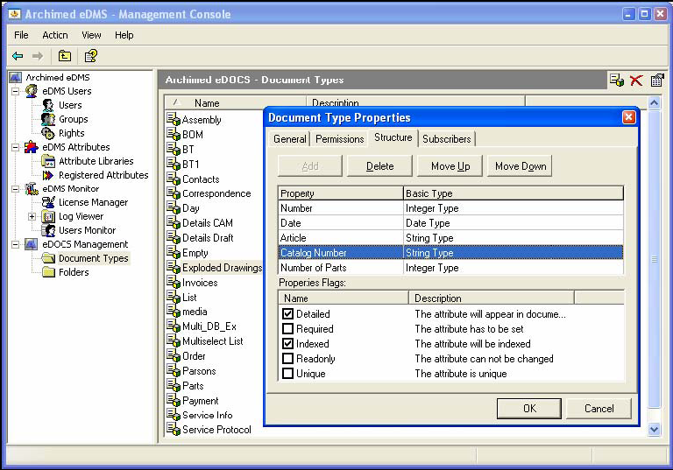
Archimed eDocs работи съвместно с
Microsoft Windows 2000 Server и се интегрира тясно с Microsoft Office.

Slide 5
Какво е Archimed eDMS?
Archimed eDMS се състои от модули, работещи както самостоятелно, така и като единна интегрирана система с обща база данни, потребители, права и управление.

Slide 6
Продукти на Archimed eDMS
Archimed eDMS Family
Archimed eDocs
Archimed eDocs.net
Archimed eProcess
Archimed eProcess.net
Archimed еОбщина
Archimed eXchange Server

Slide 7
Archimed eDocs
Archimed eDocs е модул от системата Archimed eDMS и предлага пълен набор от функции за управление на жизнения цикъл на документите:
  Създаване;
  Одобрение;
  Публикуване;
  Ползване;
  Архивиране.
Има възможност за групова работа с документи, контрол на версиите на документи, тематични абонаменти, осведомяване при промени и поява на нови документи по дадена тема и т.н.

Slide 8
Archimed eDocs.net
Archimed eDocs.net e модул от системата Archimed eDMS и осигурява достъп до документите чрез използване на стандартен броузър.
Archimed eDocs.net работи в локална Интранет среда или в Интернет. Осигурява на потребителите възможност за достъп до необходимата информация, независимо от местонахождението им.
Интерфейсът на Archimed eDocs.net е лесен и интуитивен и позволява с него да се започне работа веднага, без да е необходимо предварително обучение.

Slide 9
Archimed eProcess
Archimed eProcess е предназначен за управление на административните и работни процеси и контрол на изпълнението на задачите.
Доставя необходимите документи и задачи до участниците в процеса, в съответствие с техните права за достъп до информацията.
Дава възможност за пълен контрол на състоянието на задачите в реално време.
Предлага гъвкави средства за справки и анализи на бизнес процесите в организацията

Slide 10
Archimed eProcess.net
Archimed eProcess.net осигурява достъп до документите и задачите през Web с помощта на стандартен броузър.
Предлага пълен набор от функции за автоматизация на бизнес процесите и следене на изпълнението на задачите като работи в локална Интранет среда или в Интернет.
Дава на потребителите възможност за достъп до необходимата информация, независимо от местонахождението им.

Slide 11
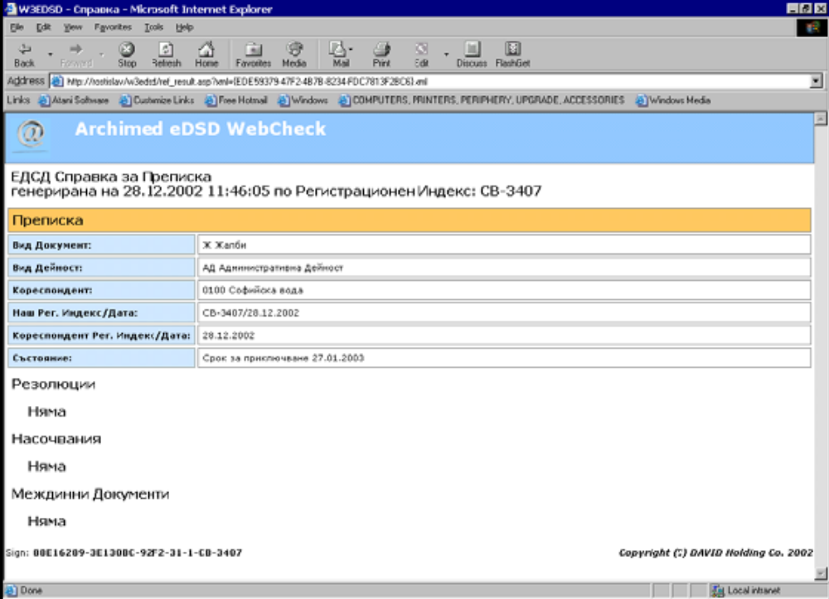
Archimed eProcess.NET WebCheck
Специализиран модул за следене на документи през Web

Slide 12
Archimed еОбщина
Специализиран пакет, предназначен за цялостно управление на административните процеси в общински администрации.
Той включва различни модули, решаващи специфични задачи в ежедневната работа на една община:
  деловодство;
  управление на каса;
  бюджет;
  наемни отношения;
  наказателни постановления;
  актове за общинска собственост и др.

Slide 13
Archimed еОбщина
Archimed еОбщина дава възможност и за предоставяне на електронни услуги на гражданите чрез специален модул за регистрация на документи през Интернет, чиито интерфейс може да бъде вграден в Интернет страницата на общината. Това дава качествено ново ниво на обслужване на гражданите, като им спестява време за посещение на общинската администрация и съществено намалява натоварването на служителите в общината.

Slide 14
Archimed eXchange Server
Archimed eXchange Server е комуникационен сървър, който осигурява защитен директен обмен на документи между различни организации или между клоновете и офисите на организации с разпределена структура.
Приложението дава възможност регистриран в документооборотната система документ да бъде изпратен през Internet на друга организация само с две щраквания на мишката. Изпратения документ се регистрира в системата за документооборот на получаващата организация с минимален брой действия от неин служител, a изпращача получава потвърждение за получаването и регистрацията на документа.

Slide 15
Ключови предимства на Archimed eDMS
По-ефективни управленски решения.
По-висока производителност на служителите.
По-добър контрол върху изпълнението на задачите.
По-ефективна работа с документи.
По-ефективнo използване на работното време.

